Slide 1
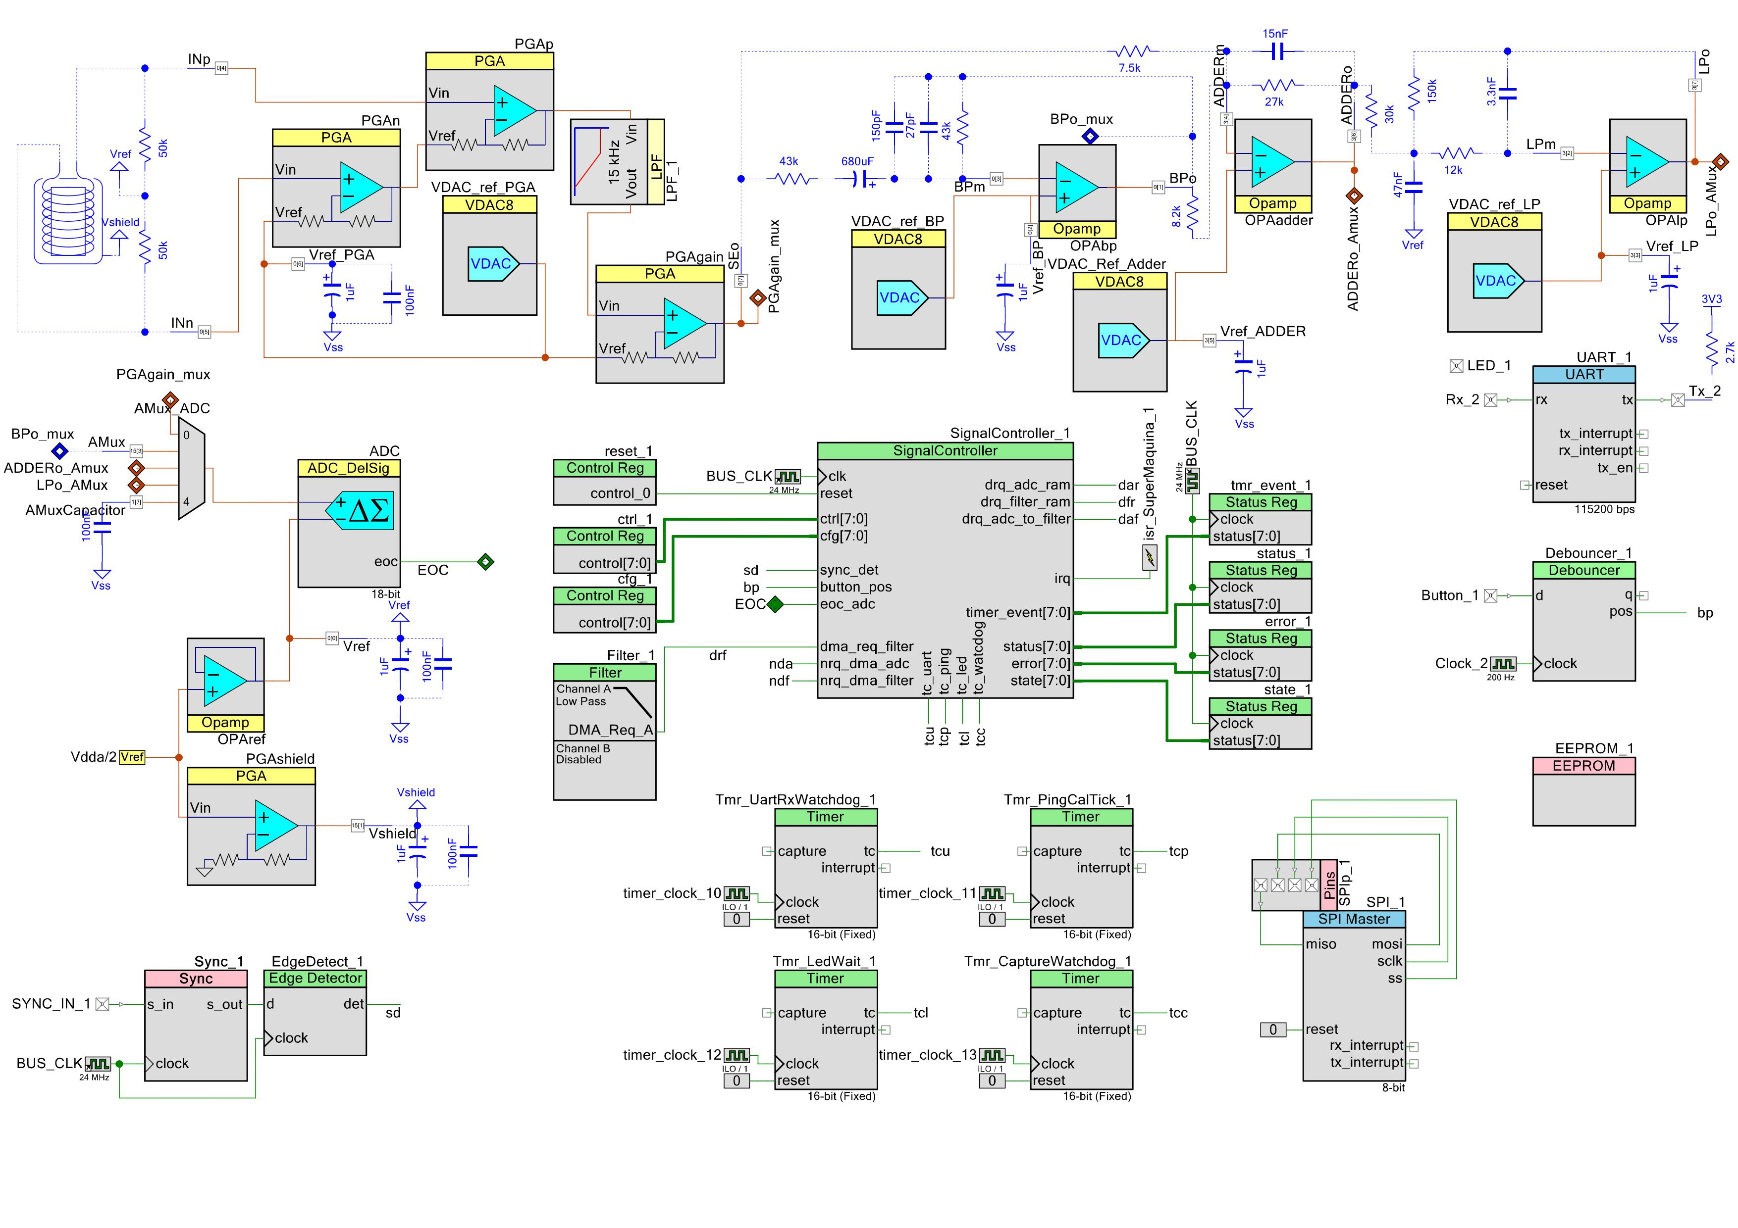
PROYECTO FINAL DE CARRERA · PRIMERA PRESENTACIÓN
Sistema IoT multicanal
para estudios MASW
De la física de ondas superficiales a una cadena de medición auditable
Elías David Álvarez Martínez
Ingeniería Electrónica · 2026
FUENTE → SENSOR → AFE → ADC → RED → MASW → Vs(z)
Notes:
Esta presentación recorre el proyecto como una cadena causal: la física fija requisitos, los requisitos fijan la implementación y el experimento revela el límite dominante.
El objetivo no es defender un instrumento comercial terminado, sino una primera plataforma integrada, accesible y auditable para investigación MASW.
La tesis se evalúa por la coherencia entre medición, procesamiento, incertidumbre y decisiones de diseño.
Transición: primero establezco qué magnitud geotécnica buscamos y por qué la fase multicanal es el dato esencial.

Slide 2
MAGNITUD OBJETIVO
02
La rigidez que buscamos se observa a través de Vs
Gₘₐₓ = ρ · Vₛ²
capa 1 · Vs₁
Un error pequeño en Vs se amplifica al estimar la rigidez. Por eso la cadena debe preservar la información que gobierna la velocidad de propagación.
capa 2 · Vs₂
semiespacio · Vs₃
profundidad z
Fuente: main.pdf · relación elástica y alcance del perfil Vs(z)
Notes:
La magnitud geotécnica de interés es la velocidad de onda de corte Vs y su relación con el módulo de corte máximo Gmax igual a rho por Vs al cuadrado.
El producto final no es una imagen directa del terreno: es un modelo estratificado compatible con los datos y con la resolución del ensayo.
Esto obliga a distinguir desde el inicio qué observamos de manera robusta y qué inferimos mediante inversión.
Transición: MASW explota ondas Rayleigh porque su propagación superficial concentra energía medible a distintas longitudes de onda.

Slide 3
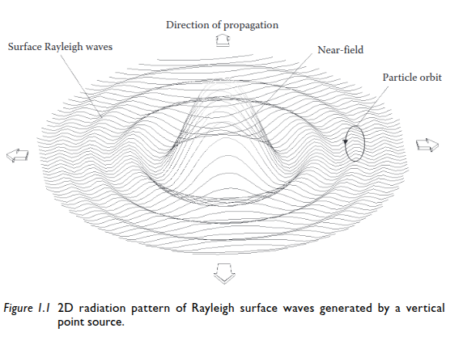
FÍSICA
03
Las ondas Rayleigh convierten la superficie en una sonda
ONDAS SUPERFICIALES
El movimiento elíptico decae con la profundidad, pero no desaparece de inmediato.
Cada frecuencia concentra sensibilidad en una zona distinta del subsuelo. La dispersión geométrica aparece cuando esas zonas tienen propiedades diferentes.
La profundidad se infiere por sensibilidad, no por una regla universal.
Fuente visual: investigación de tesis · propagación de ondas Rayleigh
Notes:
Las ondas Rayleigh combinan desplazamientos verticales y horizontales y transportan una fracción importante de la energía cerca de la superficie.
En un medio estratificado, la velocidad aparente depende de la frecuencia porque cada longitud de onda muestrea un volumen diferente.
La profundidad de investigación no se obtiene con z igual a lambda sobre dos como una identidad universal; depende de sensibilidad, modo y estructura.
Transición: la relación entre longitud de onda, frecuencia y profundidad explica por qué necesitamos energía de baja frecuencia.

Slide 4
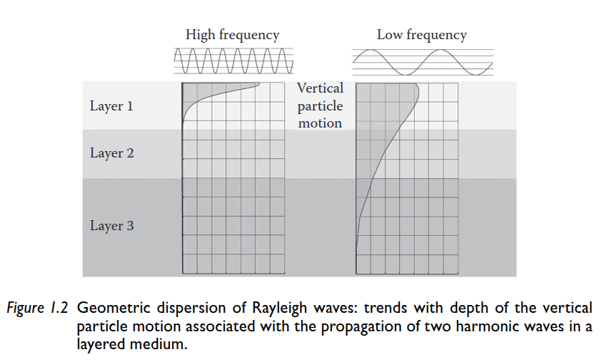
REQUISITO ESPECTRAL
04
Para mirar más profundo necesitamos longitudes de onda mayores
λ = cᴿ / f
↓ frecuencia
↑ longitud de onda
La fuente, el sensor y el AFE deben conservar la banda baja antes del ADC. Ningún filtro digital puede reconstruir señal que quedó por debajo del ruido analógico.
REQUISITO FÍSICO
Fuente: main.pdf · longitud de onda y profundidad de investigación
Notes:
La longitud de onda Rayleigh se obtiene como velocidad de fase dividida por frecuencia.
Para una velocidad dada, reducir la frecuencia aumenta la longitud de onda y desplaza la sensibilidad a mayor profundidad.
Por eso el requisito de baja frecuencia nace de la física y debe resolverse antes de la digitalización: principalmente en la fuente, el acoplamiento y el ruido del frente analógico.
Transición: la velocidad de fase se estima a partir de diferencias de fase entre receptores, no de amplitud absoluta.

Slide 5
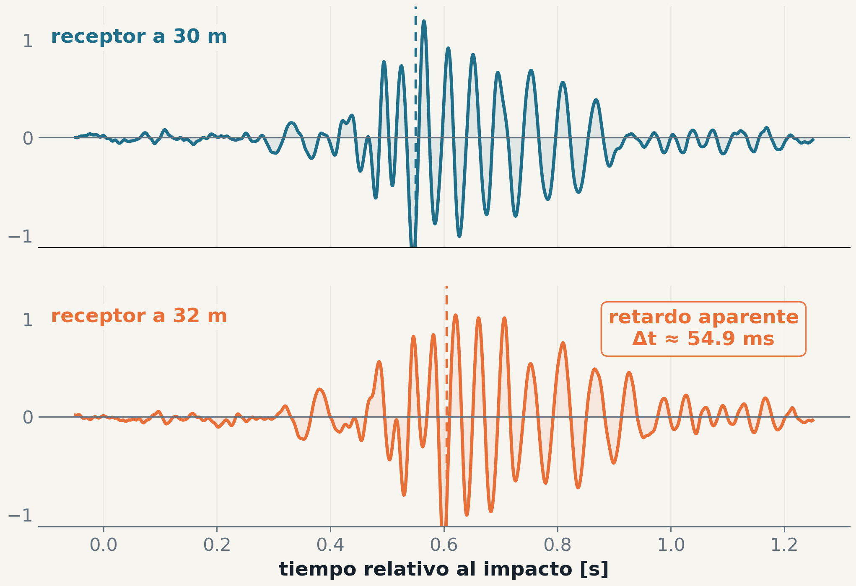
OBSERVABLE
05
MASW mide cómo cambia la fase entre receptores
cᴿ(f) = ω · Δx / |Δφ(f)|
La sincronización temporal y la geometría entran directamente en la estimación de velocidad.
Amplitud ayuda al control de calidad; fase y espaciamiento fijan c(f).
Fuente: main.pdf · velocidad de fase por diferencia de fase
Notes:
Las dos señales mostradas corresponden a receptores vecinos de la campaña Canchita, ubicados a treinta y treinta y dos metros.
La correlación de esta ventana produce un retardo aparente cercano a cincuenta y cinco milisegundos; no debe interpretarse por sí solo como velocidad de fase.
En MASW la velocidad se obtiene por diferencia de fase para cada frecuencia y usando el espaciamiento conocido entre receptores.
Esto conecta directamente errores de sincronización y geometría con el error en c de f.
Transición: el método de Park extiende esta idea a todos los canales y busca coherencia para cada velocidad candidata.

Slide 6
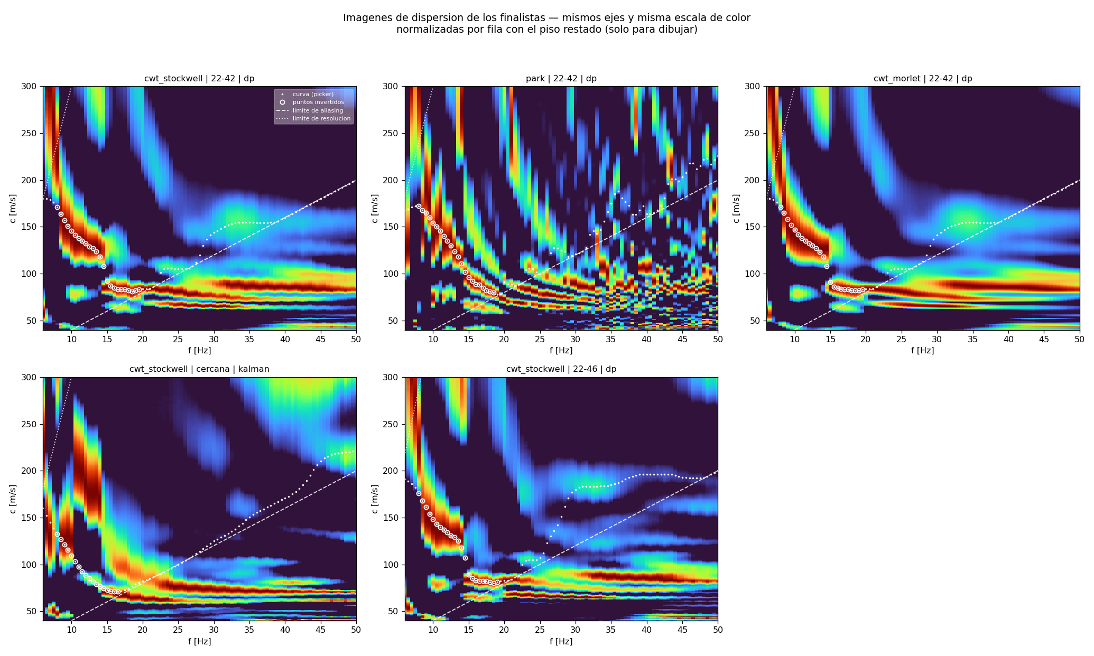
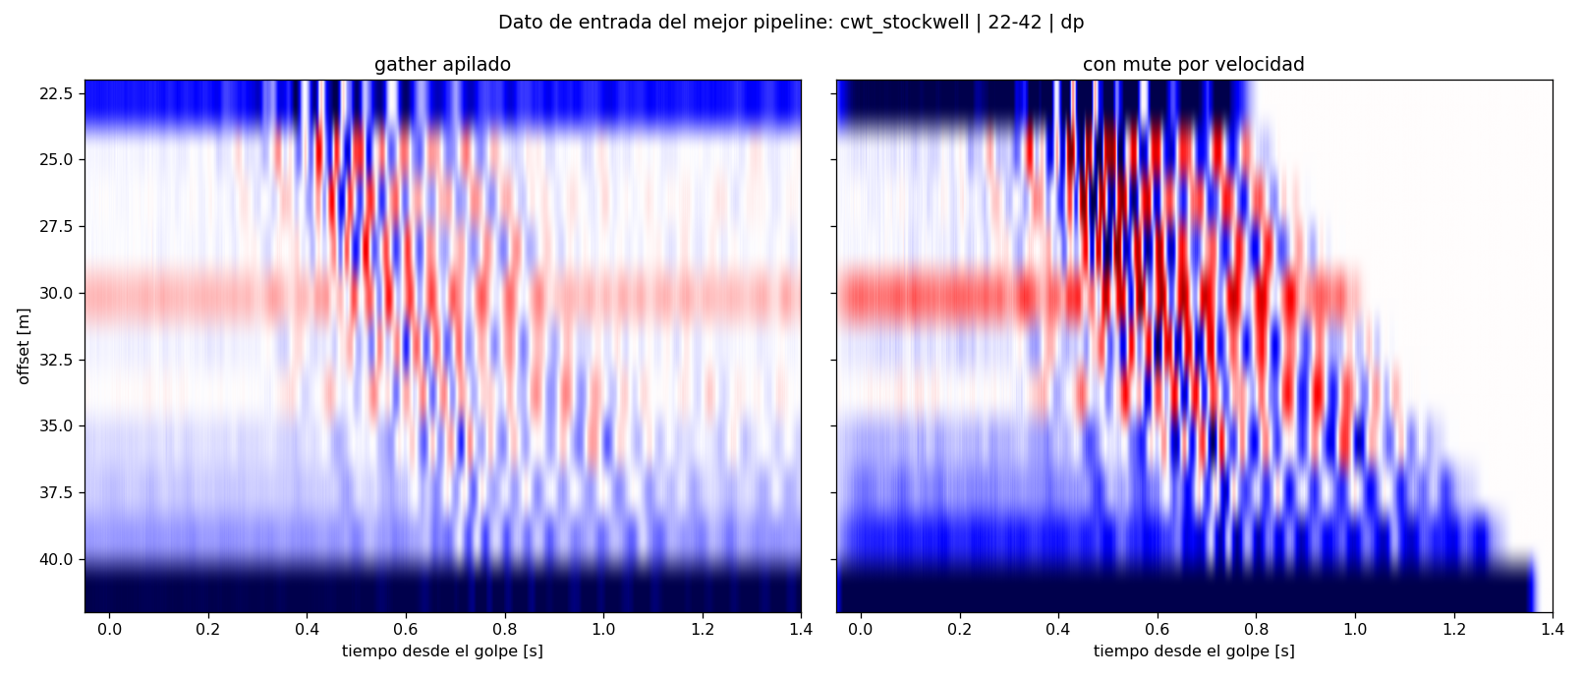
TRANSFORMACIÓN MASW
06
Park enfoca la energía donde la fase es coherente
S(ω,c) = | Σⱼ Xⱼ(ω) · eⁱωxʲᐟᶜ |
trazas xⱼ(t)
imagen S(f,c)
Fuente: main.pdf e INFORME_COMPLETO.pdf · formulación Park y benchmark
Notes:
La transformación de Park compensa la fase esperada para una velocidad candidata y suma los canales.
Cuando la velocidad candidata coincide con la propagación observada, las contribuciones se alinean y la energía aumenta.
La curva de dispersión se selecciona sobre esta imagen; esa selección necesita criterios de continuidad, soporte y control de calidad.
Transición: aun con una curva robusta, convertir c de f en Vs de z sigue siendo un problema inverso no único.

Slide 7
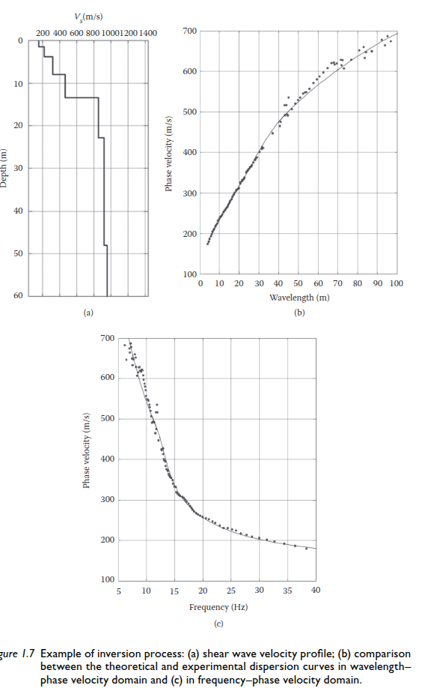
PROBLEMA INVERSO
07
La inversión produce modelos compatibles, no una solución única
F(c, f, h, Vₛ, Vₚ, ρ) = 0
m* = arg minₘ [‖W(dobs−g(m))‖² + λR(m)]
Lo robusto
c(f) y su soporte observado
Lo sensible
número de capas, regularización y Vs(z)
Fuente: main.pdf e INFORME_COMPLETO.pdf · inversión y no unicidad
Notes:
La inversión busca un modelo cuya curva teórica reproduzca la curva observada, con regularización para controlar soluciones físicamente poco plausibles.
Distintos perfiles pueden explicar datos similares; por eso el número de capas, los límites y la incertidumbre deben declararse.
El benchmark confirmó que c de f es más estable que Vs de z y que cinco capas no son defendibles como valor por defecto con los datos actuales.
Transición: estos hechos físicos se traducen en requisitos concretos para toda la plataforma.

Slide 8
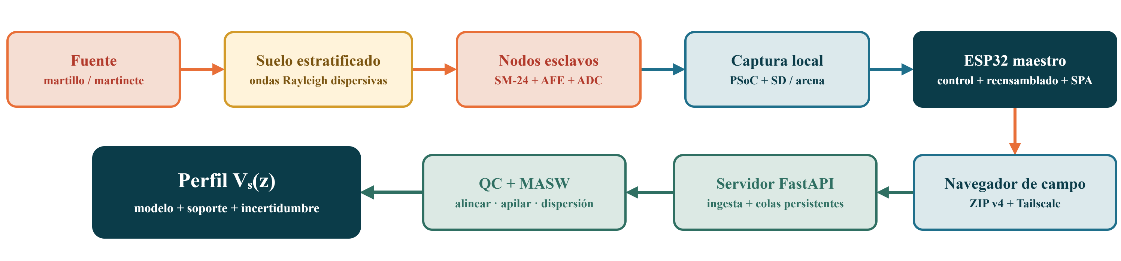
ARQUITECTURA
08
Arquitectura extremo a extremo: del impacto a Vs(z)
Fuente: Diagramas_operativos_y_calibracion.drawio · arquitectura extremo a extremo
FUENTE
SENSOR
AFE
ADC
SINCRONÍA / RED
INGESTA
MASW
INVERSIÓN
Notes:
La banda observable depende de fuente, sensor y frente analógico; la fase depende de sincronización y geometría.
La integridad exige no completar silenciosamente paquetes perdidos, porque una muestra inventada altera fase y amplitud.
La auditoría exige conservar configuración, coordenadas, calidad del picking e incertidumbre de la inversión.
Transición: recorro ahora la implementación siguiendo la misma cadena física, comenzando por la fuente actual.

Slide 9
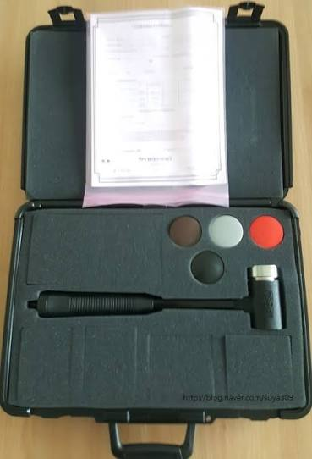
IMPLEMENTACIÓN · FUENTE
09
La fuente actual mide el golpe y fija el tiempo cero
PCB 086D20
IMPLEMENTADO
Salida ICP
El impacto se registra como canal de referencia y genera el disparo de adquisición.
Fortaleza
evento temporal observable
Límite
energía baja poco repetible
Fuente: main.pdf · excitación instrumentada
FUENTE
SENSOR
AFE
ADC
SINCRONÍA / RED
INGESTA
MASW
INVERSIÓN
Notes:
La campaña actual usa un martillo instrumentado PCB 086D20 con salida ICP.
El golpe cumple dos funciones: excita el terreno y proporciona una referencia temporal medida para alinear la captura.
La limitación no es detectar el impacto, sino repetir suficiente energía en baja frecuencia de forma controlada.
Transición: el segundo límite de banda aparece en el transductor disponible.

Slide 10
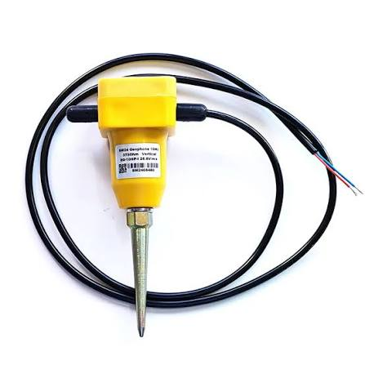
IMPLEMENTACIÓN · SENSOR
10
El SM-24 es funcional, pero limita la profundidad
SM-24
DISPONIBLE
Frecuencia natural
10 Hz
Uso
movimiento vertical
Decisión
compensar la caída,
sin ocultar el ruido
La disponibilidad justificó el prototipo; la banda profunda exige validar otra fuente o sensor.
Fuente: main.pdf · transductor SM-24
FUENTE
SENSOR
AFE
ADC
SINCRONÍA / RED
INGESTA
MASW
INVERSIÓN
Notes:
Se utilizó el SM-24 de 10 hertz porque estaba disponible en la Facultad, no porque optimizara un objetivo de 50 metros.
Debajo de su frecuencia natural la sensibilidad cae con rapidez, de modo que amplificar también eleva ruido y offset.
La decisión de ingeniería fue compensar de manera controlada y medir el costo en rango dinámico.
Transición: la respuesta puede expresarse respecto de velocidad o aceleración; ambas referencias explican la pendiente observada.

Slide 11
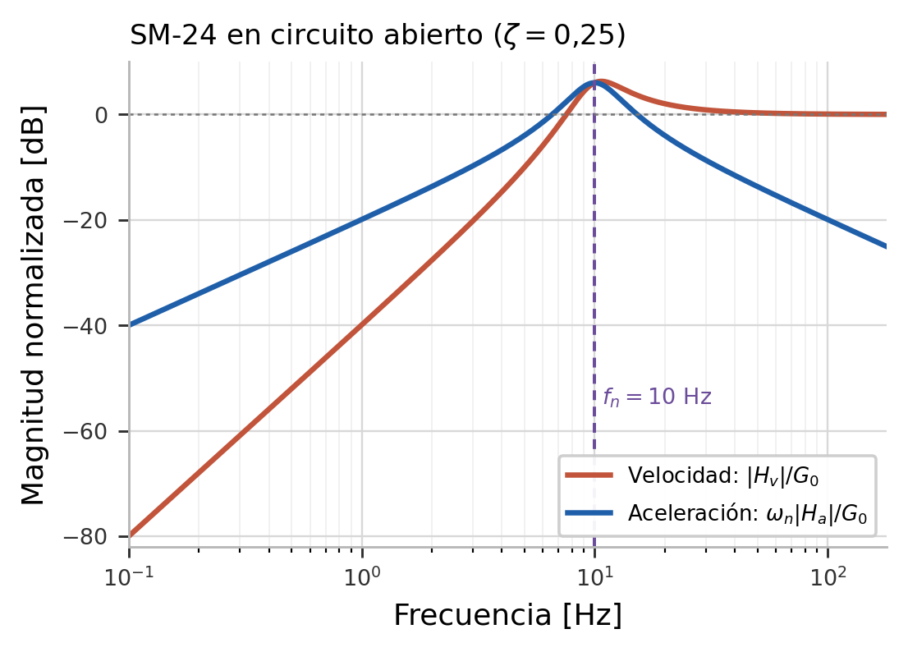
MODELO DEL SENSOR
11
La misma mecánica se ve distinta según la variable de entrada
referida a velocidad
Hᵥ(s) ∝ s² / (s² + 2ζωₙs + ωₙ²)
≈ 40 dB/década debajo de fₙ
referida a aceleración
Hₐ(s) ∝ s / (s² + 2ζωₙs + ωₙ²)
≈ 20 dB/década debajo de fₙ
Compensar no cambia la información física: sólo redistribuye ganancia y ruido.
Fuente: main.pdf · funciones de transferencia del geófono
FUENTE
SENSOR
AFE
ADC
SINCRONÍA / RED
INGESTA
MASW
INVERSIÓN
Notes:
La respuesta respecto de velocidad presenta dos ceros en el origen y cae aproximadamente cuarenta decibeles por década debajo de la resonancia.
Respecto de aceleración aparece un cero y la pendiente es aproximadamente veinte decibeles por década.
Estas dos expresiones no son contradictorias: dependen de qué magnitud se usa como entrada del modelo.
Transición: el acondicionamiento usa una compensación de fase mínima para recuperar parte de esa banda sin una inversión inestable.

Slide 12
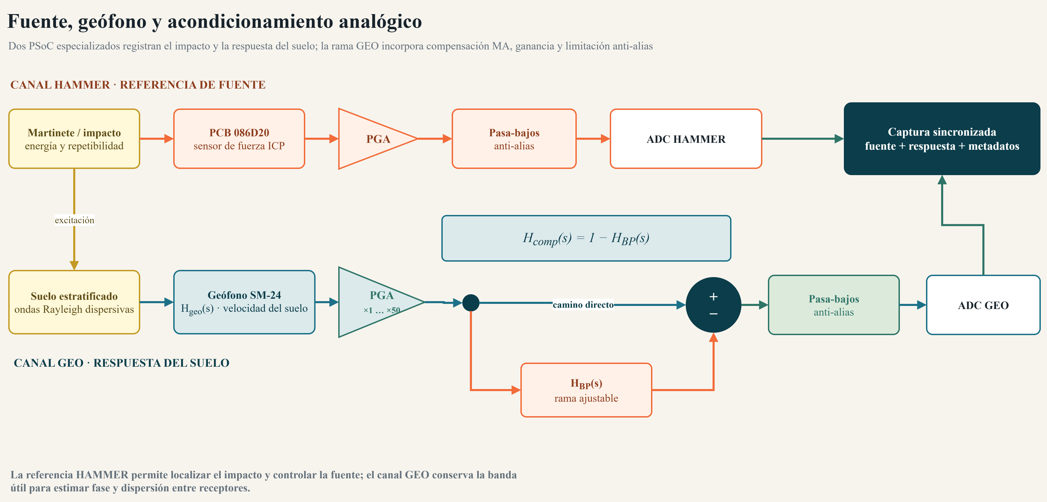
IMPLEMENTACIÓN · AFE
12
Compensación Ma para recuperar banda
ζ₁ ≈ 938
1 / (2ζ₁) ≈ 5,3 × 10⁻⁴
La red genera una respuesta complementaria a la caída del sensor y distribuye la ganancia entre bloques.
GANANCIA TOTAL ≈ 1800
Fuente: Diagramas_operativos_y_calibracion.drawio · fuente, geófono y AFE
FUENTE
SENSOR
AFE
ADC
SINCRONÍA / RED
INGESTA
MASW
INVERSIÓN
Notes:
La estructura uno menos pasa banda implementa una compensación complementaria de fase mínima.
El parámetro zeta uno es aproximadamente novecientos treinta y ocho, con un factor de atenuación cercano a mil ochocientos setenta y seis.
La ganancia máxima total de la cadena es del orden de mil ochocientos y está repartida para evitar saturación localizada.
Transición: esa recuperación de banda tiene un costo medible en sensibilidad, ruido y margen de offset.

Slide 13
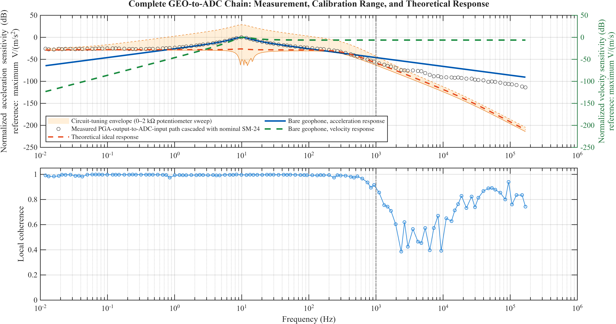
RESULTADO MEDIDO · AFE
13
Recuperar baja frecuencia consume rango dinámico
MEDIDO
≈ 1876×
compensación requerida
≈ 1800×
ganancia total disponible
La forma del barrido está verificada; la calibración sísmica extremo a extremo aún está abierta.
Fuente: main.pdf · respuesta medida del AFE
FUENTE
SENSOR
AFE
ADC
SINCRONÍA / RED
INGESTA
MASW
INVERSIÓN
Notes:
El barrido medido verifica la forma esperada de la cadena y su continuidad funcional.
Sin embargo, la alta ganancia también amplifica ruido, deriva y errores de offset; no equivale a recuperar información inexistente.
La figura no debe presentarse como calibración sísmica absoluta extremo a extremo, porque ese ensayo aún está pendiente.
Transición: el offset es especialmente crítico porque desplaza toda la señal dentro de una ventana ADC finita.

Slide 14
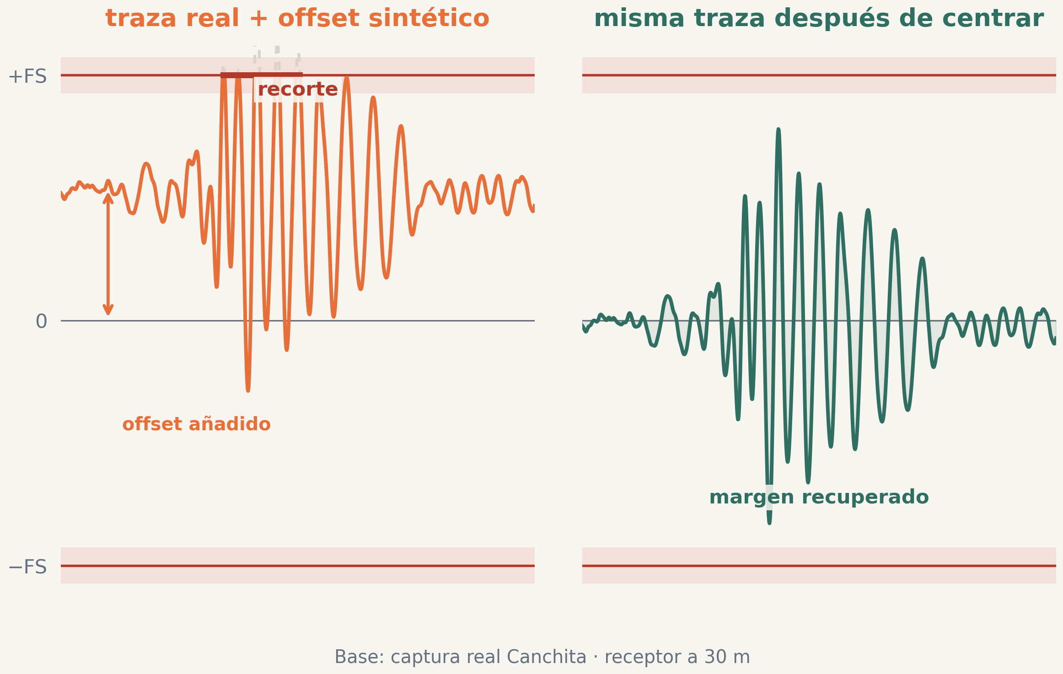
RIESGO DE MEDICIÓN
14
El offset reduce el margen útil del ADC
Sin corrección
el offset consume margen y produce recorte en los rieles del ADC.
Con corrección
la señal queda centrada y la ganancia disponible se aprovecha mejor.
La corrección se congela durante la adquisición para no modular la fase.
Fuente: main.pdf · motivación de la calibración de offset
FUENTE
SENSOR
AFE
ADC
SINCRONÍA / RED
INGESTA
MASW
INVERSIÓN
Notes:
La morfología mostrada proviene de una captura real de Canchita; para hacer visible el mecanismo se añadió un offset sintético sobre la misma señal.
Un offset grande desplaza la señal y reduce el rango disponible antes de saturar el convertidor.
La calibración busca centrar cada etapa para aprovechar la ganancia sin introducir una corrección dinámica durante la captura.
Modificar el código de compensación mientras se mide podría alterar amplitud y fase, por eso la calibración es foreground.
Transición: el firmware implementa esa calibración como una secuencia auditable con control PI y persistencia.

Slide 15
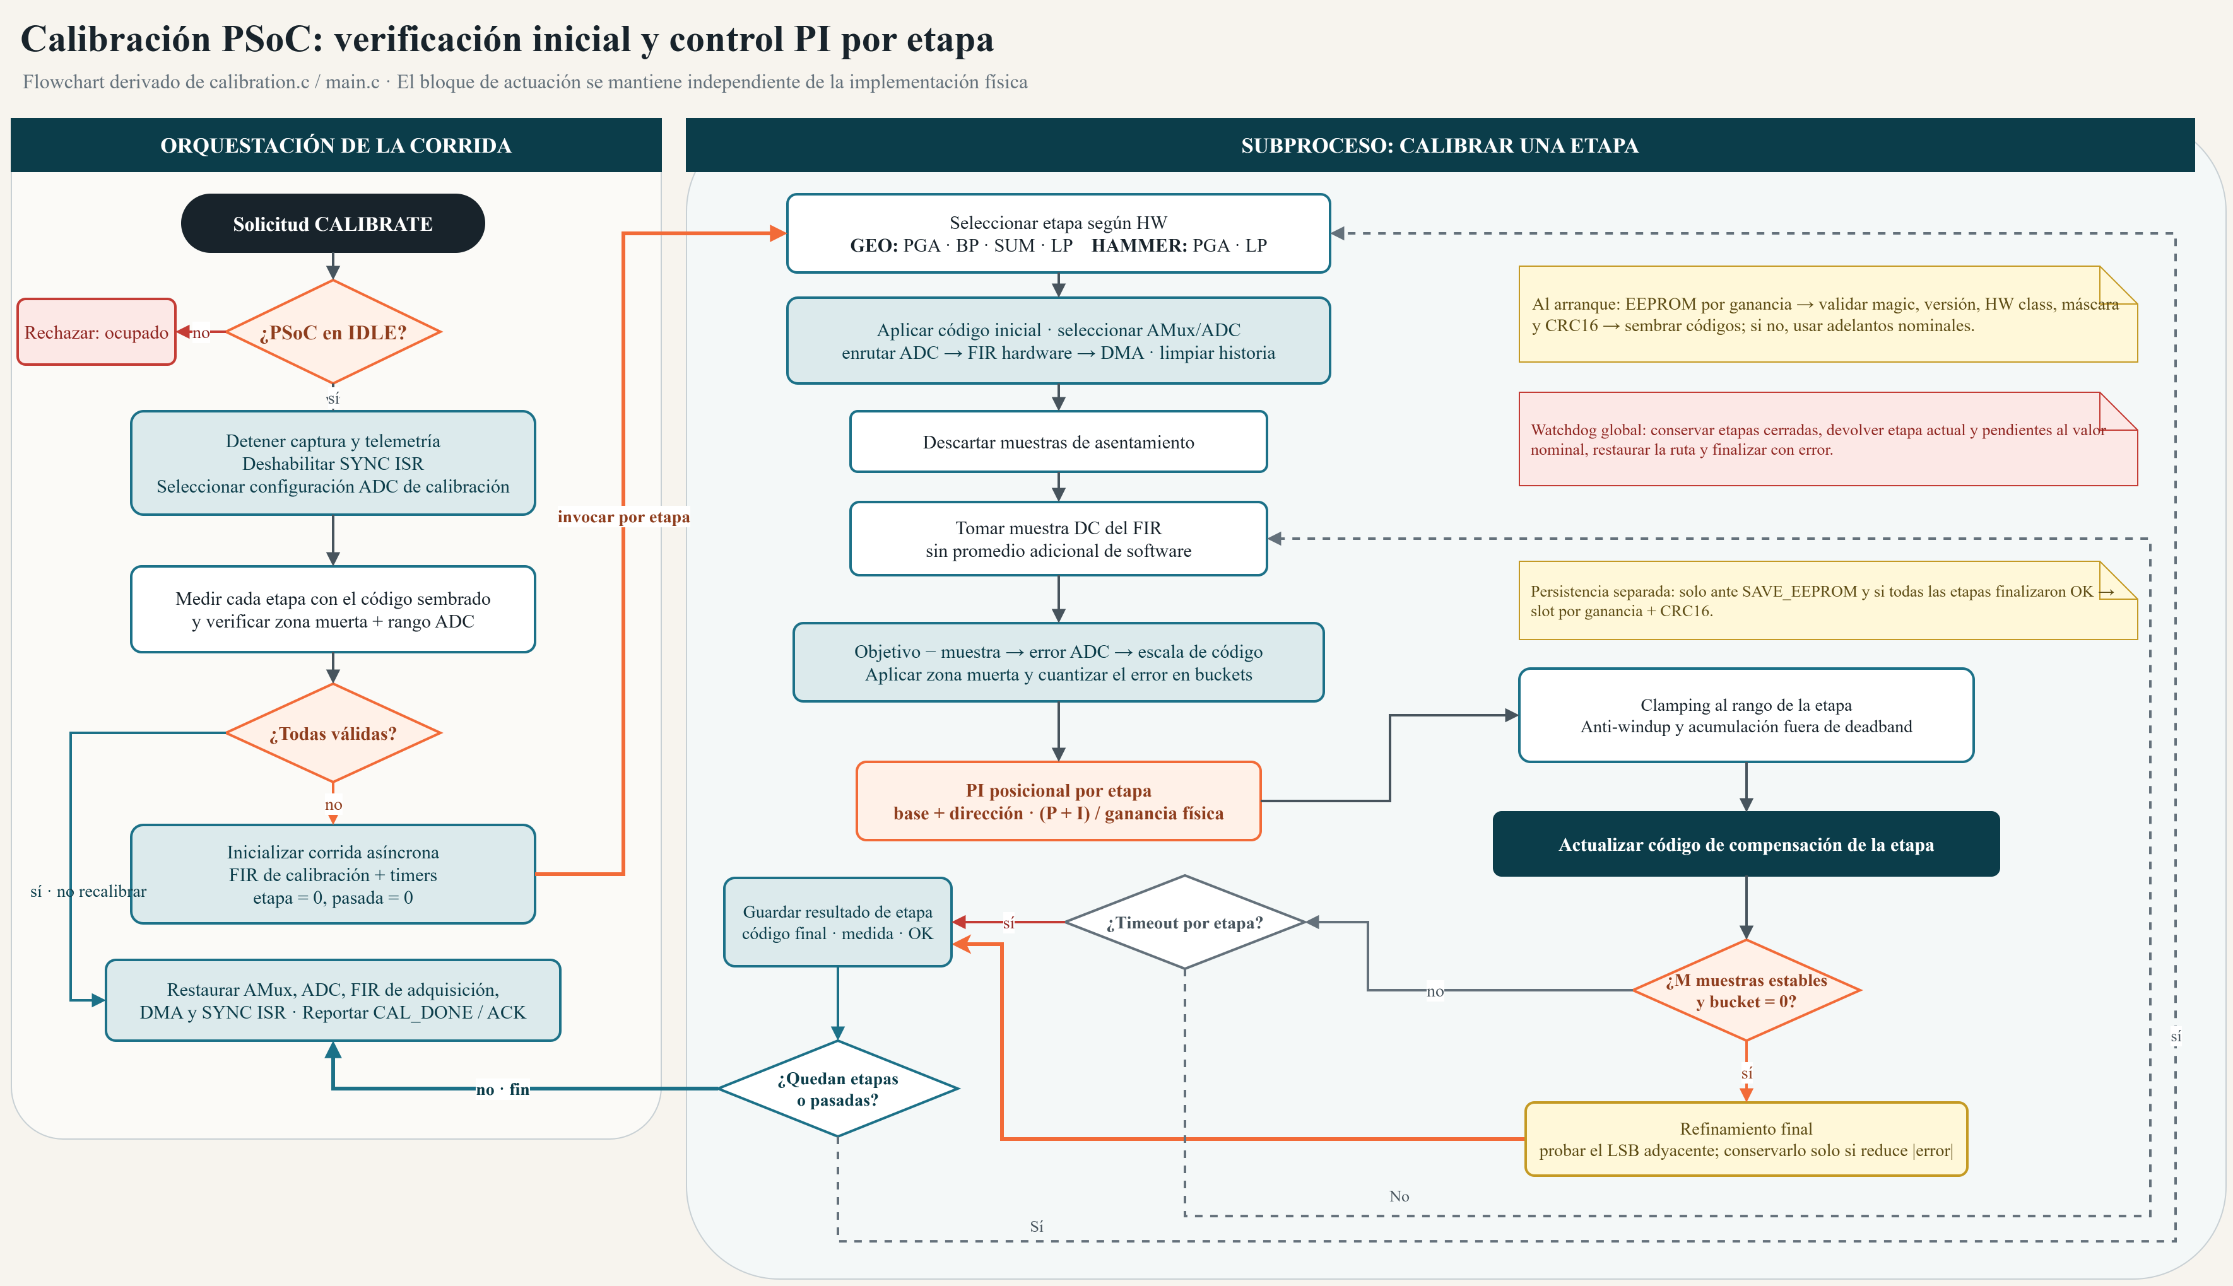
FIRMWARE REAL
15
Calibración foreground implementada y auditable
IMPLEMENTADO
128 taps
FIR para estimar offset
PI
deadband + anti-windup
EEPROM
códigos por ganancia + CRC
CAPTURA
control congelado
El grafo confirma las rutinas cal_pi_* y las etapas de servicio en calibration.c.
Fuente: Diagramas_operativos_y_calibracion.drawio · calibración PI por etapa
FUENTE
SENSOR
AFE
ADC
SINCRONÍA / RED
INGESTA
MASW
INVERSIÓN
Notes:
La calibración recorre las etapas del frente analógico y estima offset con un FIR de ciento veintiocho taps.
El control PI incorpora banda muerta y anti-windup; los códigos se conservan por ganancia en EEPROM con CRC.
El grafo del repositorio confirma funciones cal pi start, service y límites de integral en calibration.c, por lo que esto no es sólo diseño documental.
Durante la adquisición el lazo queda desactivado y los códigos permanecen fijos.
Transición: existe además una revisión candidata del AFE que amplía margen, pero todavía no debe confundirse con hardware validado.

Slide 16
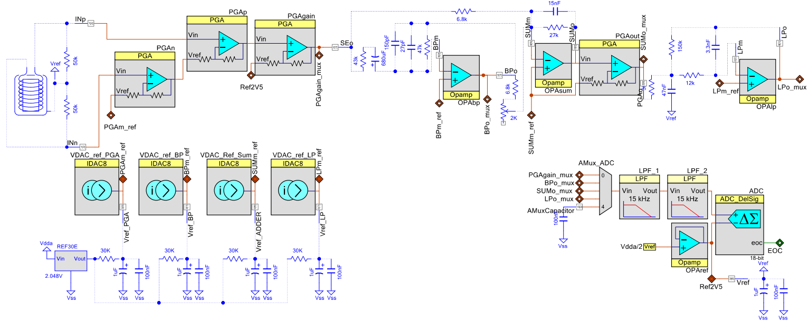
DECISIÓN DE DISEÑO
16
La revisión candidata amplía margen, pero aún no es resultado
CANDIDATO
PENDIENTE
PGA output
rango aproximado 2,06–3,02 V
IDAC
reemplaza VDAC para corrección fina
Hasta ×50
requiere prototipo y barrido completo
Fuente: main.pdf · propuesta IDAC + PGAout
FUENTE
SENSOR
AFE
ADC
SINCRONÍA / RED
INGESTA
MASW
INVERSIÓN
Notes:
La propuesta sustituye VDAC por IDAC y usa la salida del PGA para ampliar el margen de centrado y ganancia.
El rango estimado es aproximadamente dos coma cero seis a tres coma cero dos voltios, con ganancia de hasta cincuenta.
Debe etiquetarse como candidato porque todavía no existe validación de prototipo, ruido, fase y saturación extremo a extremo.
Transición: la versión implementada ya dispone de una ruta digital determinista desde ADC hasta memoria.

Slide 17
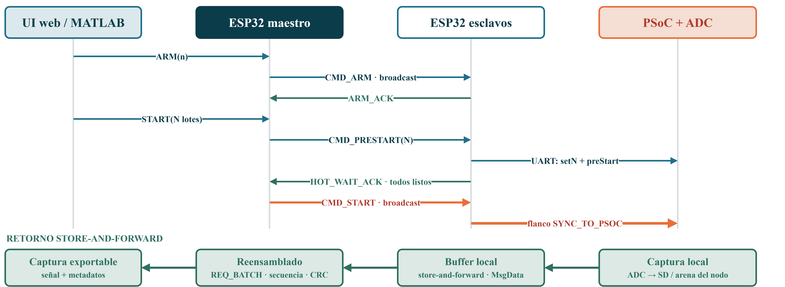
IMPLEMENTACIÓN · ADQUISICIÓN
17
La captura digital separa timing y transporte
IMPLEMENTADO
18 bits
ADC ΔΣ nominal
2604 SPS
tasa de muestreo
DMA ×2
RAM filtrada + cruda
UDB
timing en hardware
El grafo confirma DMA para RAM filtrada y cruda, además de estados psoc_arm y psoc_enter_sampling.
Fuente: Diagramas_operativos_y_calibracion.drawio · sincronización y captura distribuida
FUENTE
SENSOR
AFE
ADC
SINCRONÍA / RED
INGESTA
MASW
INVERSIÓN
Notes:
El ADC Delta-Sigma opera con dieciocho bits nominales y una tasa de dos mil seiscientas cuatro muestras por segundo.
La temporización se lleva a hardware UDB y dos canales DMA trasladan datos filtrados y crudos a RAM.
El grafo confirma las rutas DMA y los estados de armado y muestreo del PSoC, lo que respalda la arquitectura documentada.
Separar captura determinista de comunicación evita que la latencia de red module el instante de muestreo.
Transición: el transporte inalámbrico se eligió por operación de campo, con una decisión explícita sobre integridad.

Slide 18
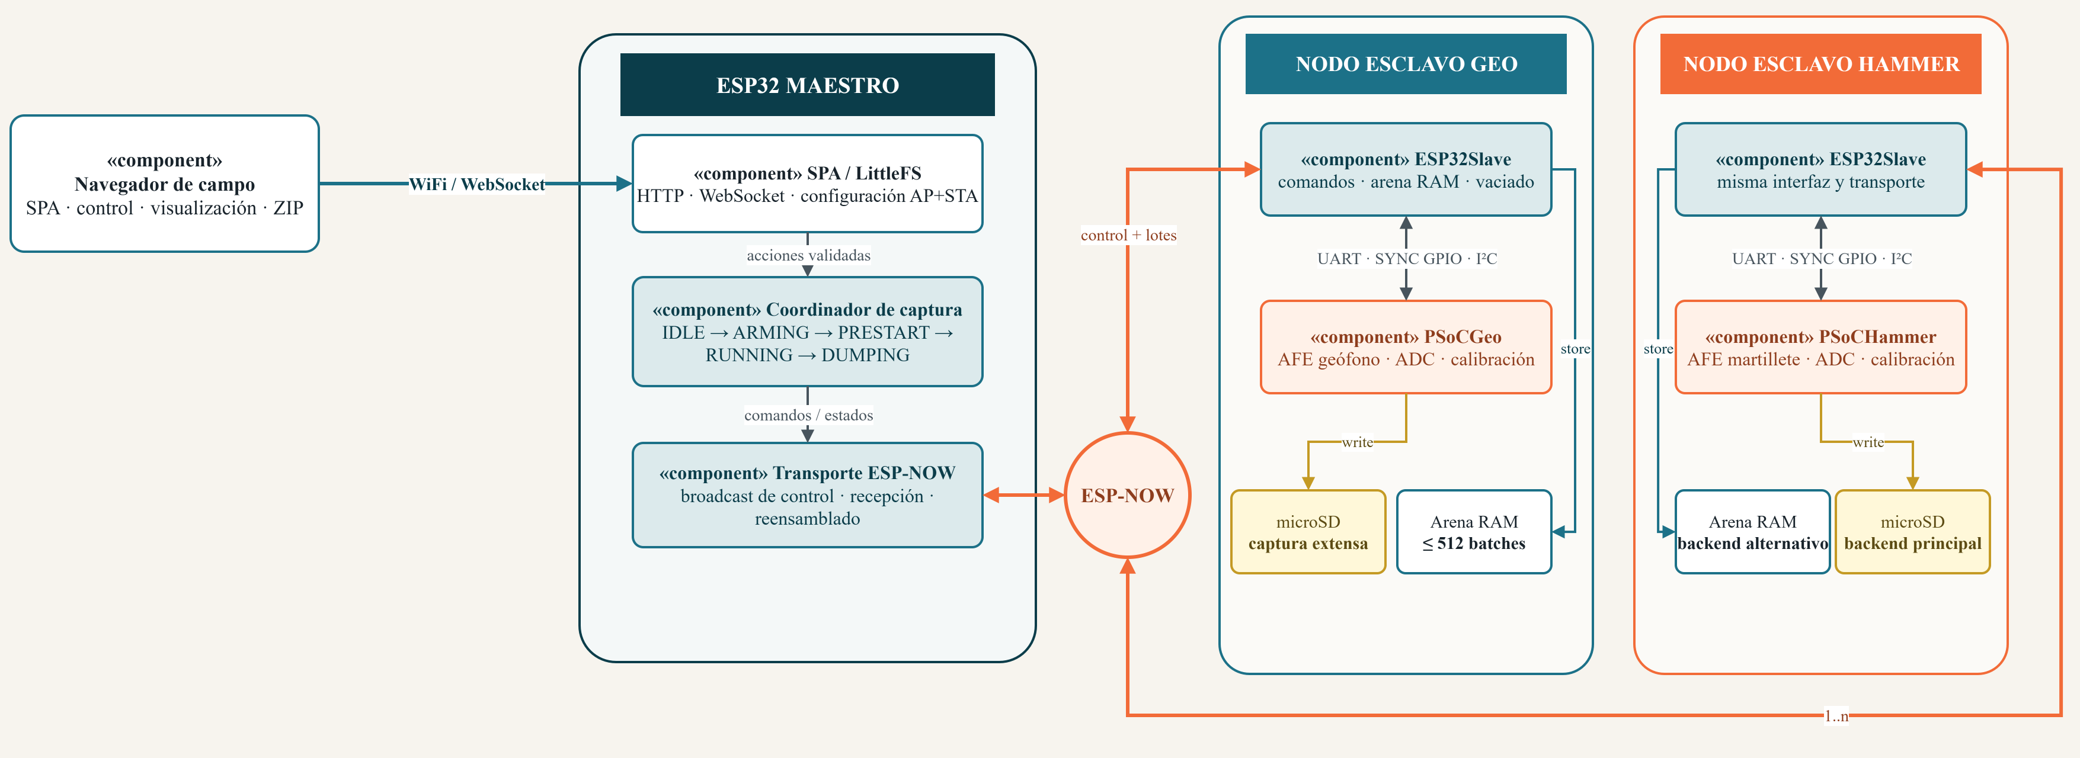
DECISIÓN · COMUNICACIÓN
18
La red inalámbrica prioriza campo autónomo e integridad
Fuente: Diagramas_operativos_y_calibracion.drawio · arquitectura maestro–esclavos
FUENTE
SENSOR
AFE
ADC
SINCRONÍA / RED
INGESTA
MASW
INVERSIÓN
Notes:
ESP-NOW se eligió por disponibilidad, costo, baja sobrecarga y operación sin router externo.
El maestro crea su propia red Wi-Fi para la interfaz, mientras los esclavos conservan respaldo local de la captura.
La comunicación no controla el instante de muestreo; transporta datos ya adquiridos por una ruta determinista.
Transición: aun así, el error de sincronización debe expresarse como error físico de fase y velocidad.

Slide 19
SINCRONIZACIÓN MEDIDA
19
El error temporal se traduce en error de velocidad
MEDIDO
Δc / c ≈ c · Δt / Δx
CASO DE REFERENCIA
≈ 1%
c = 100 m/s
Δx = 2 m
error relativo de velocidad
Δt = 200 µs
100 µs a 100 Hz = 3,6°
128 disparos: 100–200 µs
Fuente: main.pdf · medición de sincronismo y propagación de error
FUENTE
SENSOR
AFE
ADC
SINCRONÍA / RED
INGESTA
MASW
INVERSIÓN
Notes:
En ciento veintiocho disparos se midió una dispersión temporal del orden de cien a doscientos microsegundos.
Usando cien metros por segundo, dos metros de separación y doscientos microsegundos, la aproximación da cerca de uno por ciento de error relativo en velocidad.
A cien hertz, cien microsegundos equivalen a uno por ciento del período o tres coma seis grados de fase.
La cifra debe expresarse en estos términos físicos y no como porcentaje ambiguo de una muestra.
Transición: el segundo requisito de red es poder demostrar que ningún fragmento perdido se sustituyó silenciosamente.

Slide 20
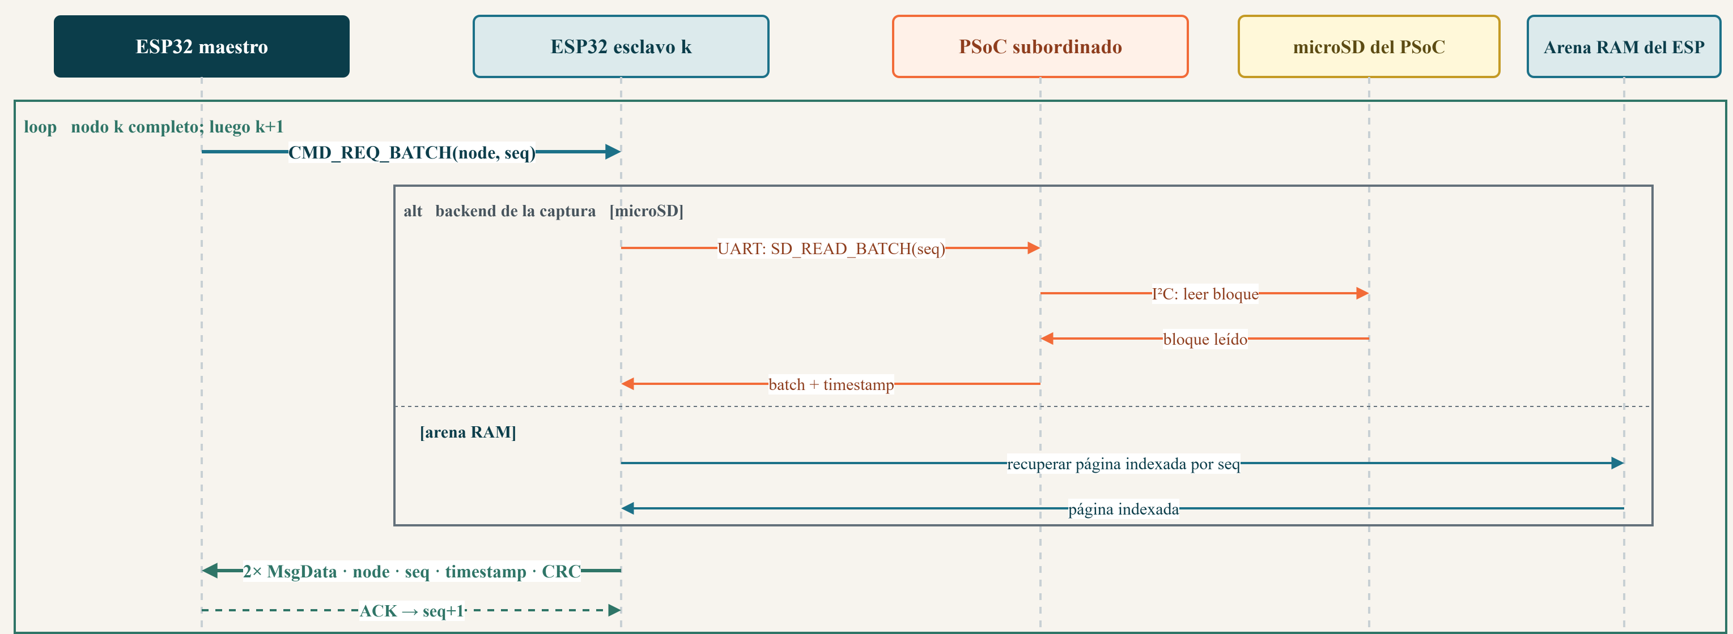
INTEGRIDAD AUDITABLE
20
ACK, CRC y respaldo hacen auditable cada captura
Fuente: Diagramas_operativos_y_calibracion.drawio · vaciado ordenado, ACK y reintento
FUENTE
SENSOR
AFE
ADC
SINCRONÍA / RED
INGESTA
MASW
INVERSIÓN
Notes:
Las capturas se fragmentan y numeran; el maestro reensambla, valida tamaño e integridad y confirma la recepción.
Si falta un fragmento no se interpola, porque completar una muestra puede fabricar fase; se reintenta y se conserva respaldo local.
El grafo confirma las funciones de ACK con reintento y servicio de reintento en el firmware ESP32.
La memoria se libera solamente después de confirmación, de modo que la pérdida de red no se convierte en pérdida silenciosa de datos.
Transición: esta arquitectura alimenta dos interfaces con responsabilidades diferentes.

Slide 21
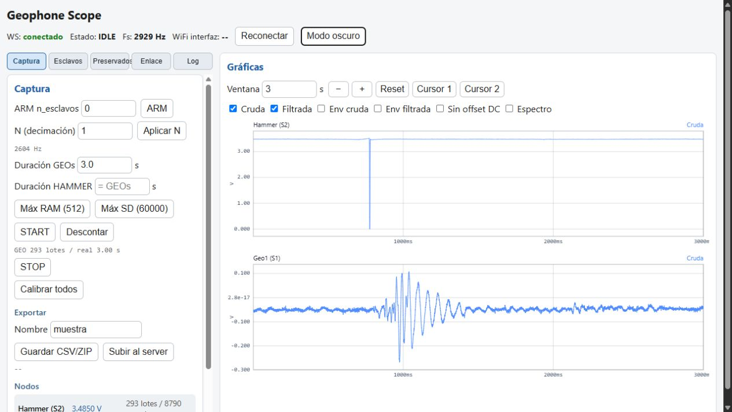
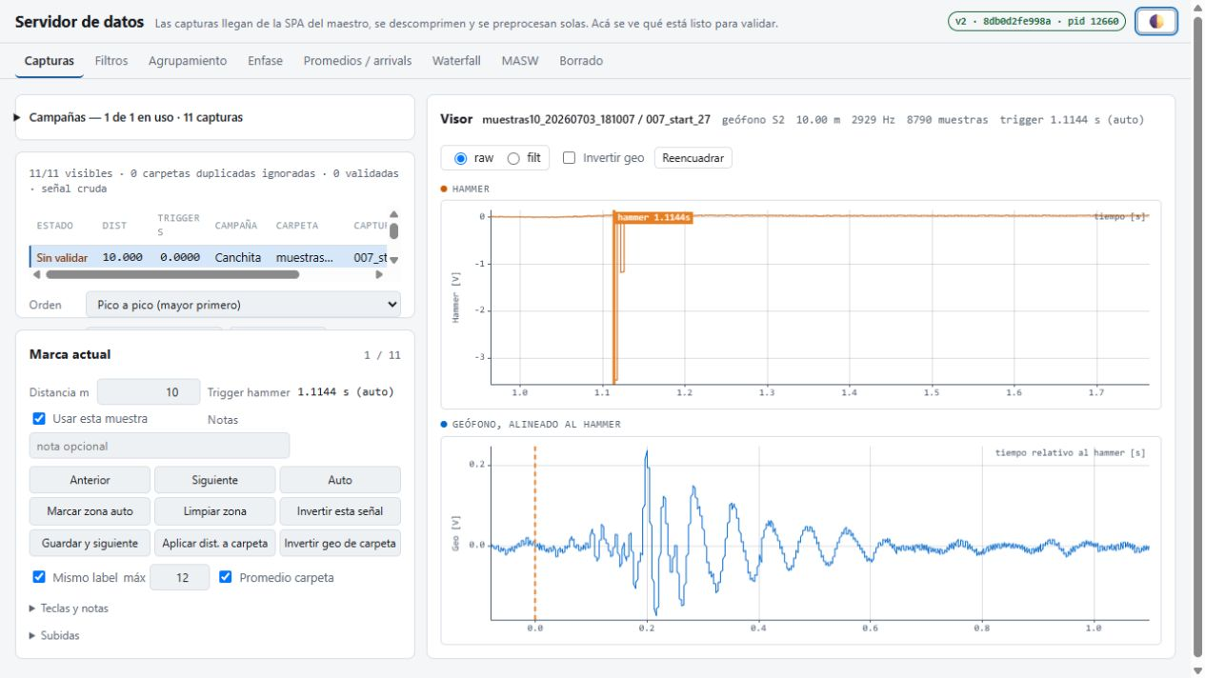
INTERFACES
21
Campo y servidor: datos compartidos, roles distintos
CAMPO
SERVIDOR
armar · configurar · capturar · exportar
validar · agrupar · promediar · invertir
Fuente: main.pdf + interfaces reales del repositorio
FUENTE
SENSOR
AFE
ADC
SINCRONÍA / RED
INGESTA
MASW
INVERSIÓN
Notes:
La interfaz de campo Geophone Scope arma nodos, configura, captura y exporta sin requerir Internet.
El servidor conserva campañas y metadatos, valida, agrupa, alinea, promedia, genera dispersión e invierte.
El grafo muestra rutas reales para dispersion, auto-pick, inversions, waterfall, averages, jobs y exports.
La separación evita sobrecargar la operación de campo y mantiene trazabilidad para el análisis posterior.
Transición: la campaña Canchita demuestra que la cadena ya produce un registro multicanal y una imagen de dispersión reales.

Slide 22
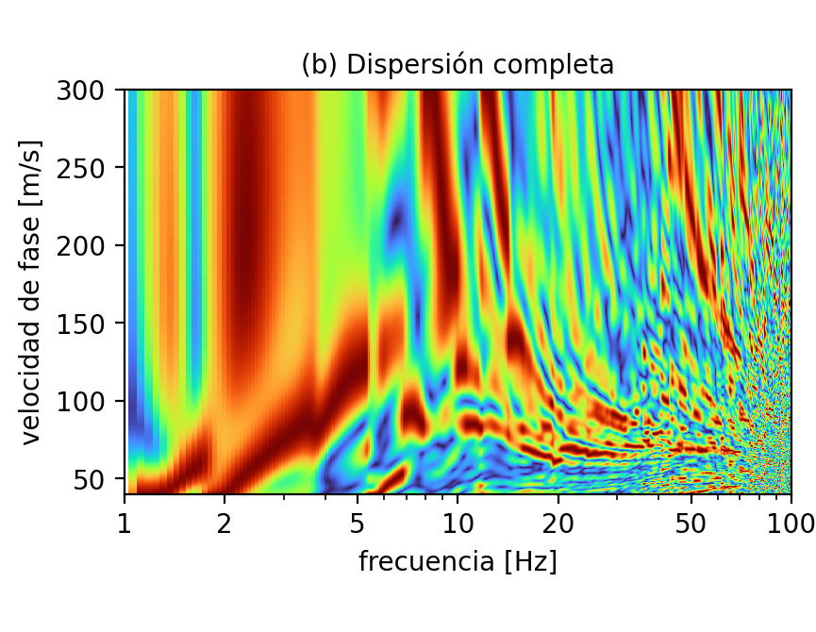
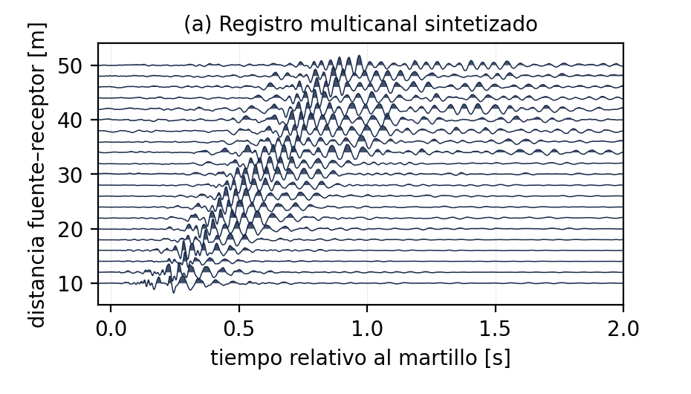
CAMPAÑA CANCHITA
22
La cadena completa ya corre con datos de campo
MEDIDO
21
posiciones
2 m
paso
40 m
apertura
Registro → dispersión → selección → inversión
Fuente: main.pdf · campaña real Canchita
FUENTE
SENSOR
AFE
ADC
SINCRONÍA / RED
INGESTA
MASW
INVERSIÓN
Notes:
La campaña Canchita utiliza veintiuna posiciones, dos metros de paso y cuarenta metros de apertura.
La figura reúne el registro wiggle y las imágenes de dispersión obtenidas con datos reales.
Esto demuestra funcionamiento de punta a punta de la cadena de análisis, pero todavía no valida por sí solo un perfil Vs final.
Transición: antes de interpretar la cresta debemos imponer los límites geométricos del arreglo.

Slide 23
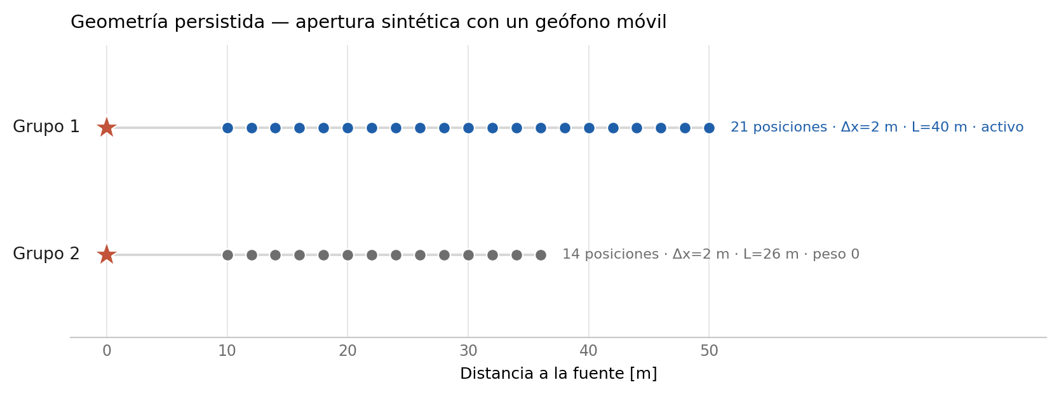
LÍMITE EXPERIMENTAL
23
La geometría define qué parte de la dispersión es observable
c ≥ 2 · Δx · f
Con Δx = 2 m
cₐₗᵢₐₛ = 4f
CRESTA ÚTIL
6–20 Hz
70–110 m/s
La cresta de 100 m/s cruza la cota cerca de 25 Hz.
La apertura de 40 m condiciona el extremo bajo; el paso de 2 m condiciona el alto.
Fuente: main.pdf · geometría y aliasing espacial
FUENTE
SENSOR
AFE
ADC
SINCRONÍA / RED
INGESTA
MASW
INVERSIÓN
Notes:
El paso entre receptores fija una cota de aliasing espacial: la velocidad observable debe ser al menos dos veces delta x por frecuencia.
Con dos metros de paso, la cota es cuatro veces la frecuencia; una cresta de cien metros por segundo cruza esa cota cerca de veinticinco hertz.
La apertura de cuarenta metros limita las longitudes de onda mayores y el extremo bajo de frecuencia.
La banda coherente observada está aproximadamente entre seis y veinte hertz y setenta a ciento diez metros por segundo.
Transición: la autopotencia muestra que el problema principal está precisamente debajo de esa banda.

Slide 24
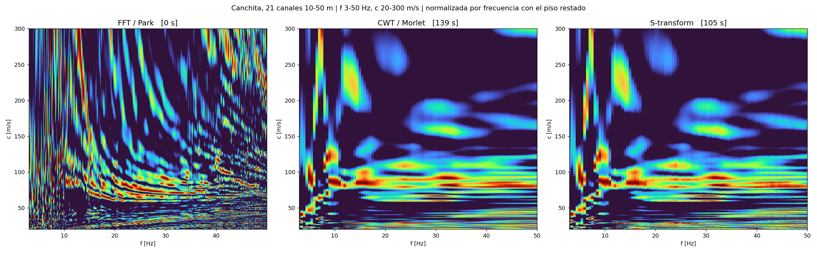
CWT / MORLET · EXPLORATORIO
24
Wavelet estabiliza la imagen con los mismos datos
Fuente: investigación CWT-Morlet · comparación Canchita
FUENTE
SENSOR
AFE
ADC
SINCRONÍA / RED
INGESTA
MASW
INVERSIÓN
Notes:
La comparación usa el mismo gather real de Canchita: veintiún canales entre diez y cincuenta metros.
La CWT Morlet y la S-transform producen una cresta más continua y estable que FFT Park, especialmente fuera de veinte a treinta y cinco hertz.
La mejora cambia la calidad de la imagen, no la información física disponible: no elimina el aliasing espacial ni recupera energía ausente.
El costo medido fue aproximadamente ciento treinta y nueve segundos para CWT y ciento cinco para Stockwell, frente a menos de un segundo para FFT Park.
Por eso se conserva FFT Park como línea base operativa y wavelet como ruta exploratoria y de contraste.
Transición: incluso con una imagen más estable, la profundidad sigue limitada por la energía medida en baja frecuencia.

Slide 25
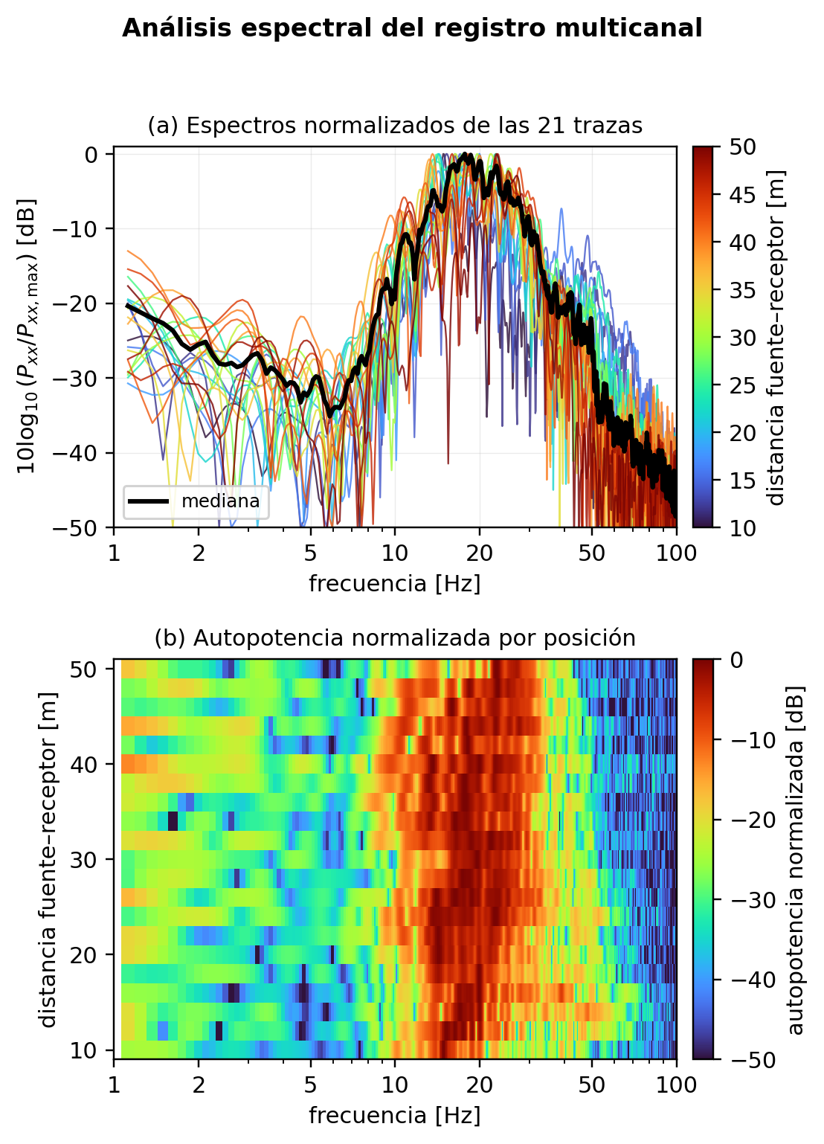
HALLAZGO EXPERIMENTAL
25
La profundidad está limitada por energía
MEDIDO
< 5 Hz
0,1%
5–20 Hz
54,3%
20–50 Hz
43,2%
Un filtro no recupera señal que nunca superó el ruido antes del ADC.
Fuente: main.pdf · autopotencia multicanal de Canchita
FUENTE
SENSOR
AFE
ADC
SINCRONÍA / RED
INGESTA
MASW
INVERSIÓN
Notes:
Por debajo de cinco hertz aparece apenas cero coma uno por ciento de la autopotencia integrada.
Entre cinco y veinte hertz se concentra cincuenta y cuatro coma tres por ciento, y entre veinte y cincuenta hertz, cuarenta y tres coma dos por ciento.
La banda que gobierna mayor profundidad casi no tiene energía útil, de modo que el procesamiento no puede crear información que no superó el ruido analógico.
El benchmark resume esta situación como sobra apertura y falta baja frecuencia.
Transición: la decisión de diseño vuelve entonces al primer bloque de la cadena: una fuente repetitiva e instrumentada.

Slide 26
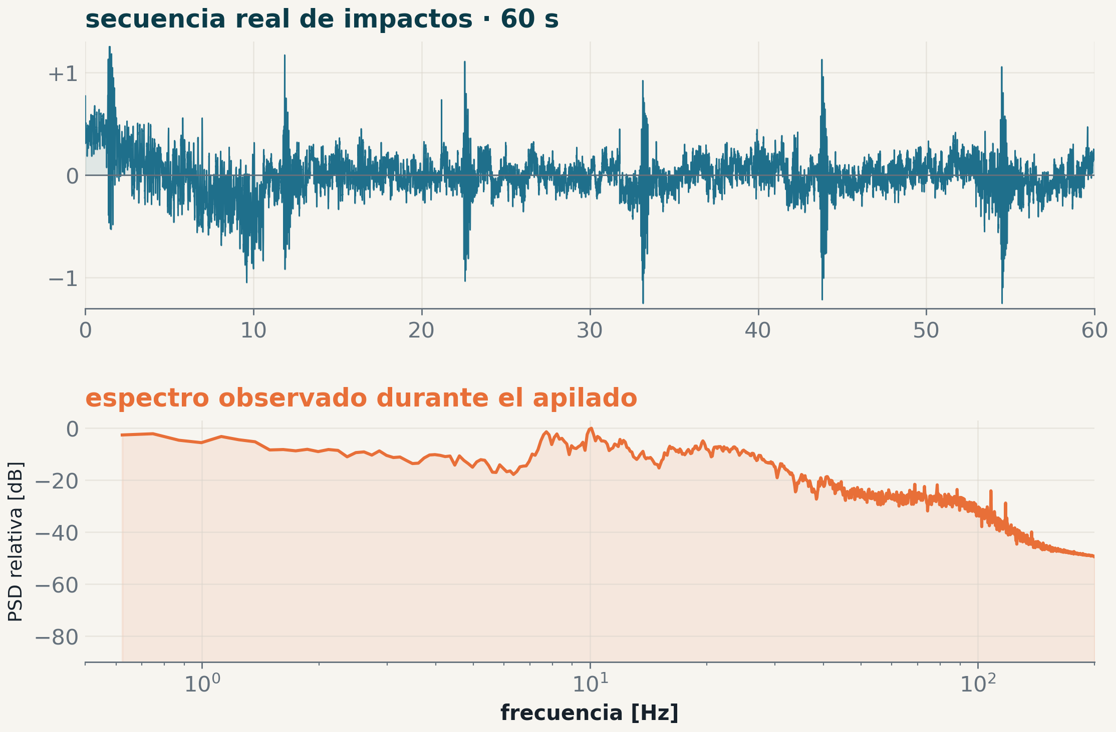
PRUEBA DE IMPACTOS EN SECUENCIA
26
El apilado confirma respuesta en baja frecuencia
PROBADO
La secuencia
permite apilar impactos y elevar la componente coherente sobre el ruido.
El espectro
muestra respuesta en baja frecuencia compatible con el pasa-bandas estimado.
MARTILLETE PENDIENTE
Fuente: capturas reales Canchita · secuencia y espectro
FUENTE
SENSOR
AFE
ADC
SINCRONÍA / RED
INGESTA
MASW
INVERSIÓN
Notes:
Se generó una secuencia de impactos y se apilaron las señales para comprobar si la baja frecuencia emergía de forma coherente.
La prueba sí muestra componente de baja frecuencia y un comportamiento compatible con el pasa-bandas estimado para el conjunto sensor más acondicionamiento.
La figura concatena capturas reales del receptor a treinta metros hasta completar sesenta segundos y muestra su espectro observado.
Para la visualización se aplicó primero la resta armónica de red y luego el pasa-bajos de fase cero, en el mismo orden corregido para el pipeline.
Esto verifica que el sensor puede captar esa banda cuando la excitación repetitiva mejora la relación señal a ruido; no implica que un único golpe ya tenga energía suficiente.
Sigue pendiente cuantificar ganancia por número de impactos, repetibilidad, fase y comparación bajo una geometría controlada con el martillete definitivo.
Transición: el benchmark computacional ayuda a priorizar esta mejora por encima de seguir sofisticando el algoritmo.

Slide 27
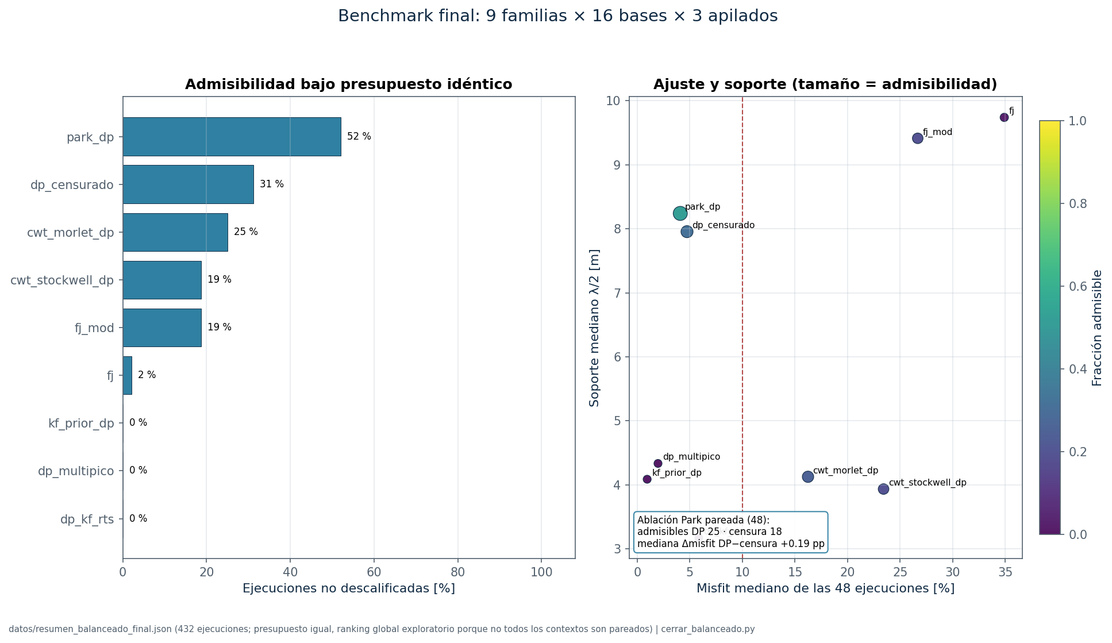
1640 EJECUCIONES
27
Benchmark: incertidumbre de datos vs. modelo
MEDIDO
Park + DP
línea base real: 25/48 admisibles · misfit mediano 4,09%
29,76 vs 2,28 m/s
retirar offsets mueve c(f) ≈13× más que cambiar transformada
3 capas · CV ≈3,0%
mejor condicionadas; cinco capas elevan sensibilidad al optimizador
QC + bootstrap
DP puede inventar curva sin energía; censura no reemplaza señal
432 ejecuciones comparables en el balance final
Fuente: INFORME_COMPLETO.pdf · benchmark consolidado 2026-08-23
FUENTE
SENSOR
AFE
ADC
SINCRONÍA / RED
INGESTA
MASW
INVERSIÓN
Notes:
El informe consolidado reúne mil seiscientas cuarenta ejecuciones; el balance final usa cuatrocientas treinta y dos comparables.
Park más dynamic programming es la línea base en datos reales: veinticinco de cuarenta y ocho casos admisibles y misfit mediano de cuatro coma cero nueve por ciento.
Eliminar dos offsets desplaza c de f unos veintinueve coma setenta y seis metros por segundo, contra dos coma veintiocho al cambiar transformada: la geometría pesa cerca de trece veces más.
Tres capas muestran coeficiente de variación cercano a tres por ciento; cinco capas suben a alrededor de ocho por ciento y aumentan la varianza atribuible al optimizador.
DP puede proponer curva incluso sin energía sintética, por lo que soporte, censura y bootstrap son control de calidad obligatorio.
Transición: cierro la cadena mostrando qué está medido, implementado y pendiente sin mezclar niveles de evidencia.

Slide 28
CIERRE
28
La cadena funciona; el próximo avance depende de mejorar el dato
MEDIDO
sincronismo · respuesta AFE · campaña · espectro · apilado
IMPLEMENTADO
calibración · ADC/DMA · transporte · interfaces · MASW
PENDIENTE
fuente repetitiva instrumentada · validación extremo a extremo · bootstrap
FÍSICA
REQUISITOS
IMPLEMENTACIÓN
EVIDENCIA
DECISIÓN
Prioridad: más energía útil de baja frecuencia, misma geometría y validación repetible.
Notes:
La plataforma ya integra adquisición, transporte auditable, interfaces, dispersión e inversión sobre datos reales.
La evidencia medida incluye sincronismo, respuesta funcional del AFE, campaña multicanal y distribución espectral.
La principal limitación es la falta de energía útil debajo de cinco hertz, reforzada por las restricciones geométricas y por la no unicidad de la inversión.
El siguiente experimento defendible es mejorar la fuente, mantener geometría comparable y cuantificar repetibilidad, soporte de c de f e incertidumbre de Vs de z.
Mensaje final: el proyecto avanzó de una colección de bloques a una cadena causal y auditable; ahora la prioridad es mejorar el dato antes de complejizar el modelo.

